Slide 1
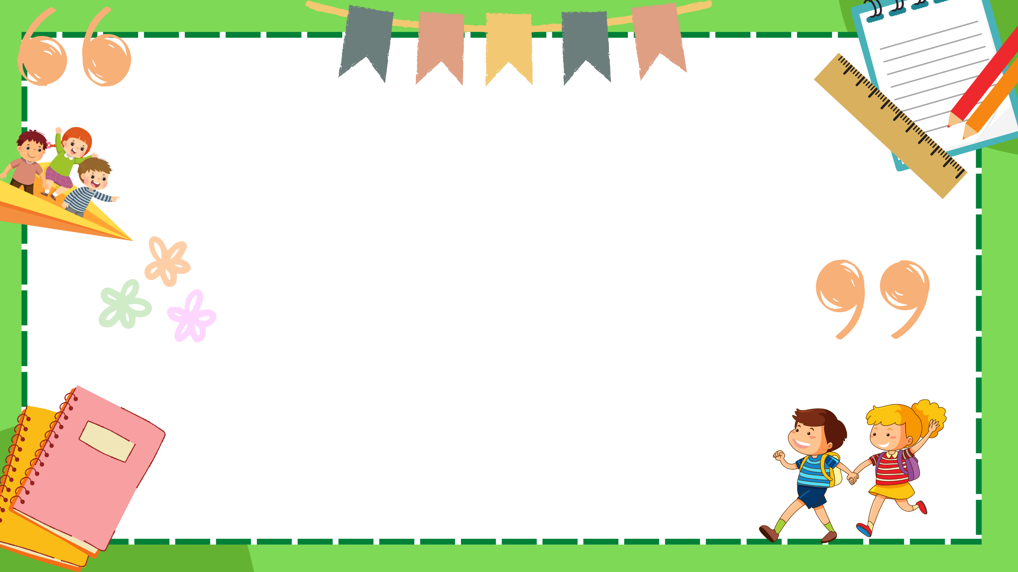

ỦY BAN NHÂN DÂN QUẬN LONG BIÊN
TRƯỜNG TIỂU HỌC ĐÔ THỊ VIỆT HƯNG
BÀI GIẢNG ĐIỆN TỬ
KHỐI 3
MÔN: TIẾNG VIỆT

Slide 2

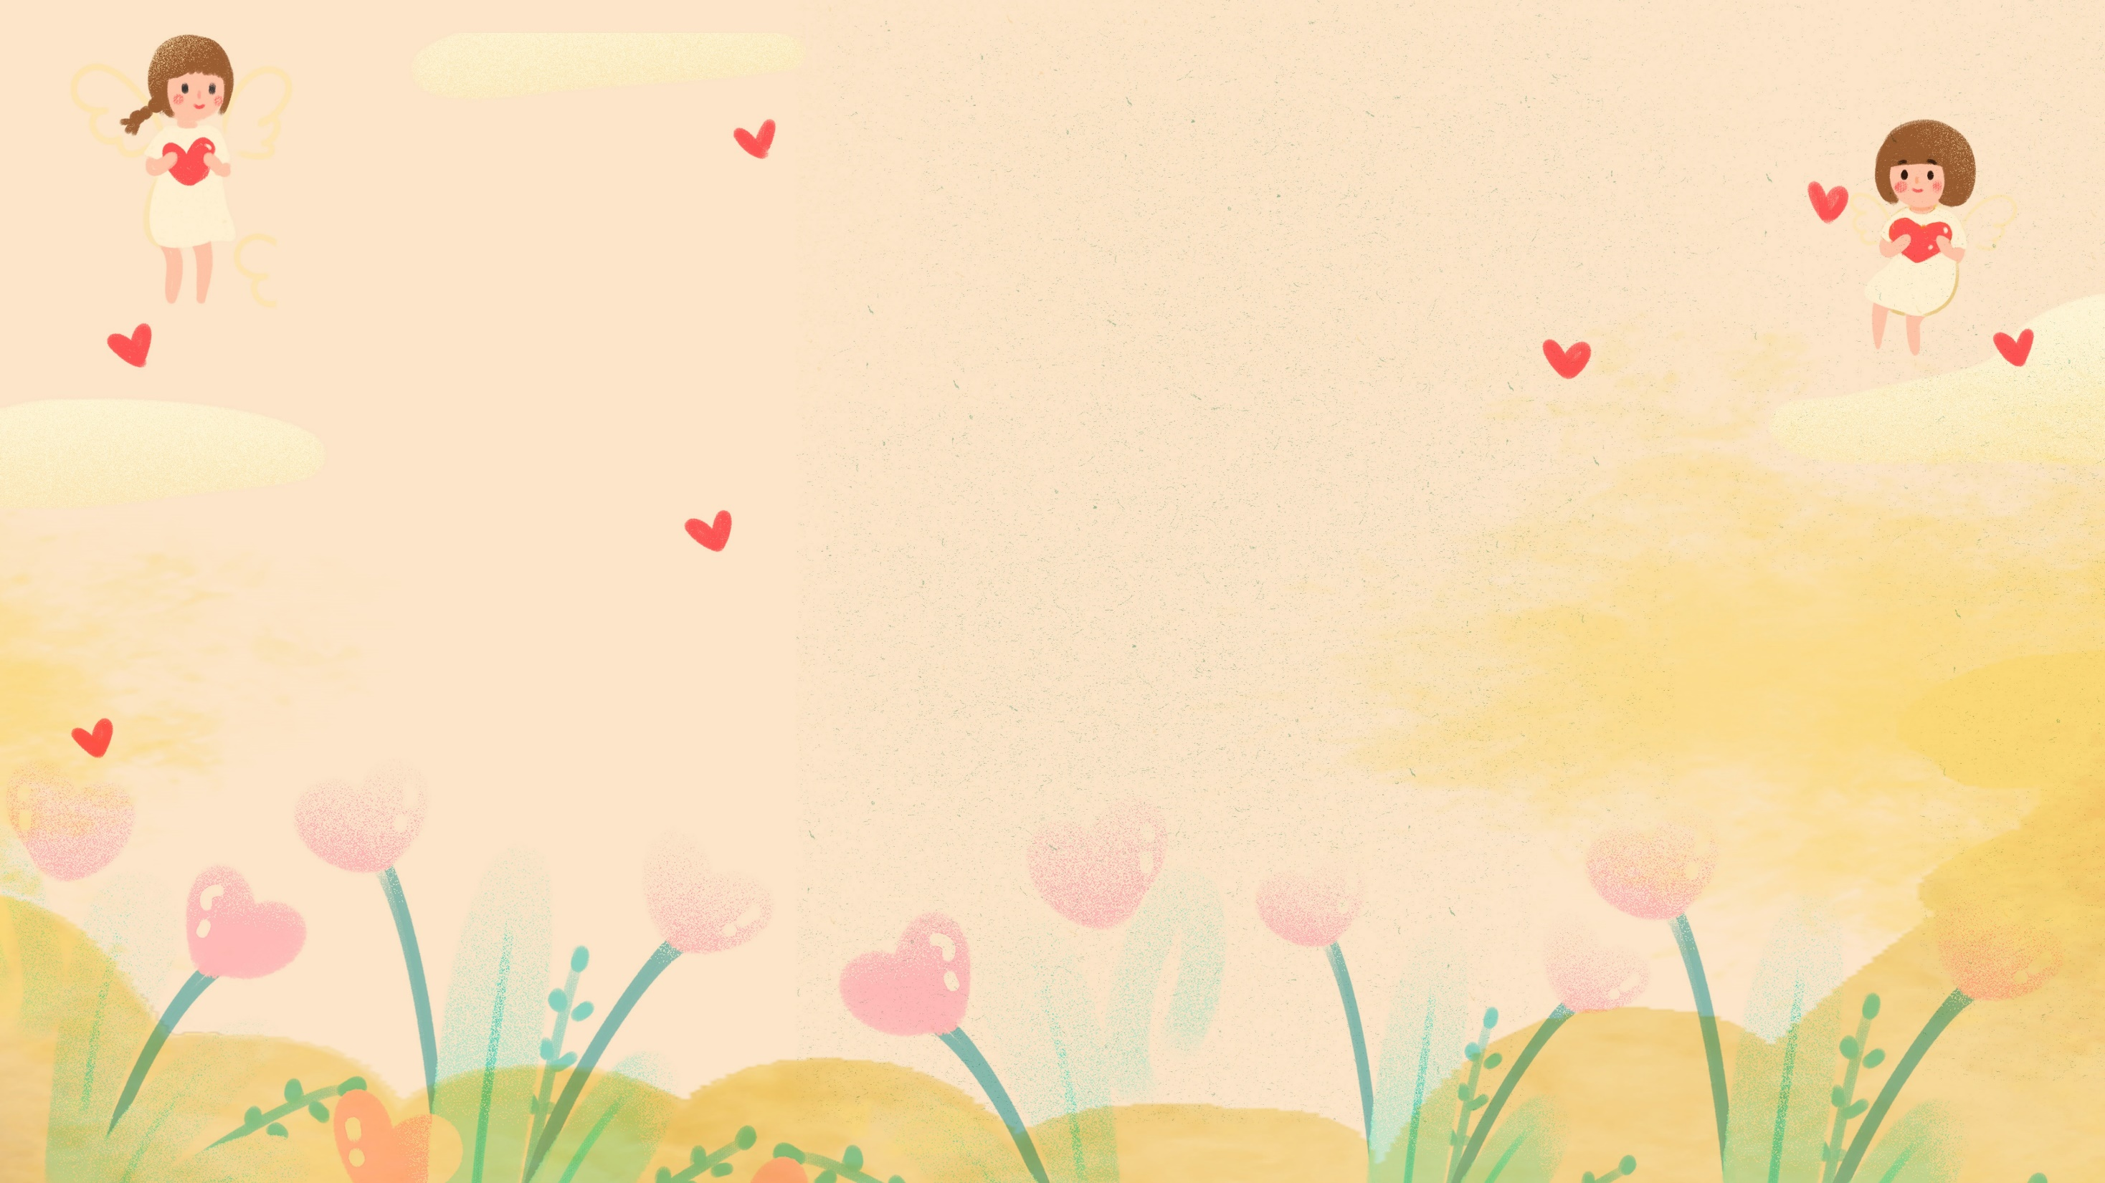


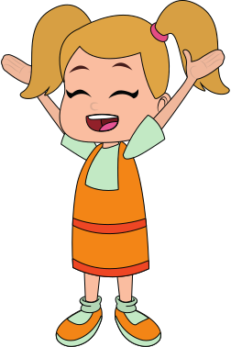
Tiếng Việt
Chủ điểm: Cổng trường rộng mở

Slide 3


01
Nghe kể chuyện

Slide 4


Slide 5
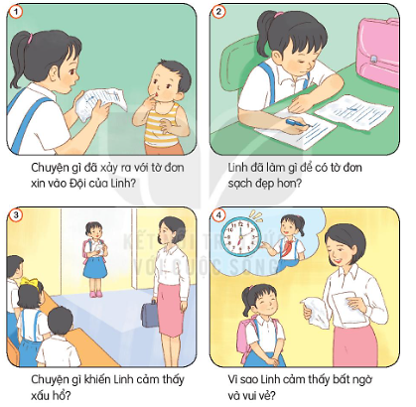


Đội viên tương lai
Quan sát tranh và trả lời các câu hỏi.

Slide 6




THẢO LUẬN NHÓM
Tranh vẽ ở đâu? Có những ai? Họ đang làm gì?

Slide 7
CHIA SẺ TRƯỚC LỚP

Slide 8

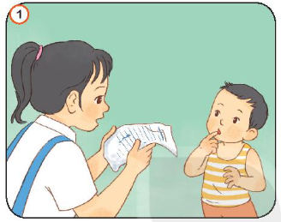

CHIA SẺ TRƯỚC LỚP
Chuyện gì đã xảy ra với tờ đơn xin vào đội của Linh?
Tờ đơn xin vào Đội của Linh bị em trai làm bẩn.

Slide 9
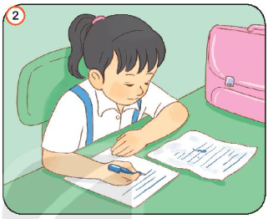
CHIA SẺ TRƯỚC LỚP
Linh đã làm gì để có tờ đơn sạch đẹp hơn?
Linh đã viết lại một tờ đơn mới để tờ đơn xin vào Đội được sạch đẹp hơn.

Slide 10
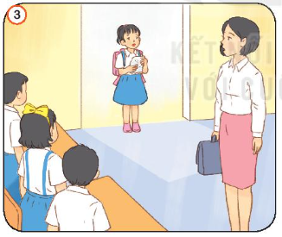
CHIA SẺ TRƯỚC LỚP
Sáng hôm sau đi học, Linh thấy cô giáo đã ở trong lớp nên nghĩ mình đi học muộn. Điều đó khiến Linh cảm thấy xấu hổ.
Chuyện gì khiến Linh cảm thấy xấu hổ?

Slide 11
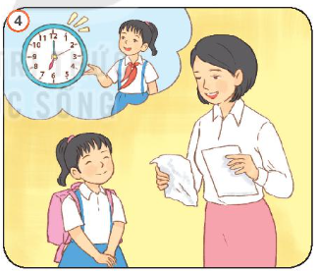
CHIA SẺ TRƯỚC LỚP
Linh cảm thấy bất ngờ và vui vẻ vì mình vẫn đi học đúng giờ, xứng đáng để vào Đội.
Vì sao Linh cảm thấy bất ngờ và vui vẻ?

Slide 12

02
Kể lại câu chuyện Đội viên tương lai.

Slide 13
Đội viên tương lai
Đọc câu hỏi dưới tranh và nhớ lại nội dung câu chuyện.

Slide 14





Kể từng đoạn câu chuyện theo tranh
NHÓM 4

Slide 15
Kể từng đoạn câu chuyện theo tranh
NHÓM 4

Slide 16
Kể từng đoạn câu chuyện theo tranh
NHÓM 4

Slide 17
Kể từng đoạn câu chuyện theo tranh
NHÓM 4

Slide 18
03
Nếu là Linh, khi phát hiện ra tờ đơn bị bẩn, em sẽ làm thế nào?

Slide 19



Nếu là Linh, khi phát hiện ra tờ đơn bị bẩn, em sẽ làm thế nào?
Thảo luận nhóm đôi

Slide 20
Nếu là Linh, khi phát hiện ra tờ đơn bị bẩn, em sẽ tùy xem tờ đơn bị bẩn như thế nào để tìm cách giải quyết. Có thể em sẽ lấy cục tẩy và tẩy sạch những vết bẩn của tờ đơn, em cũng có thể viết lại một tờ đơn khác.

Slide 21
Xin chào và hẹn gặp lại

